Slide 1

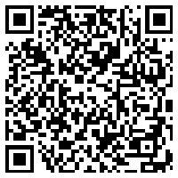

Slide 2
bilibili mono-repo 实战
毛剑 平台架构师&EP负责人

Slide 3
Agenda
1
Mono-Repo
2
Mono-Repo Toolchain
3
Mono-Repo CI/CD

Slide 4
Background
基础库伴随业务的成长不断优化，频繁升级，推进困难；
重视代码Review，包括Coding Style和逻辑细节，但是流程不够统一，都靠自觉性，也不够自动化；
小bug非常多，大量的测试需要积压到发版前，返工修复bug也多，整体效率差；
版本管理复杂、代码复用率低、等等；

Slide 5
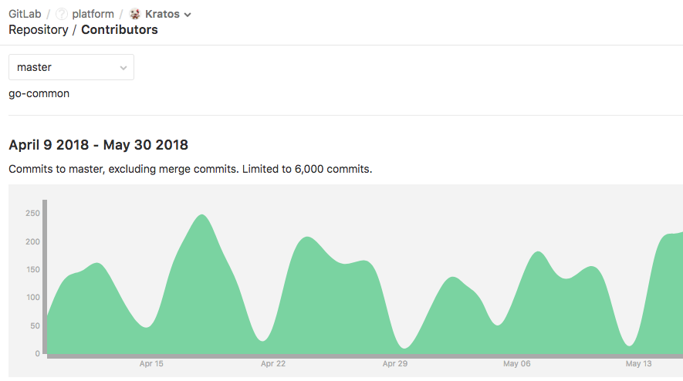
Mono-Repository
A single version control repository containing multiple:
Projects
Applications
Libraries
所有的Go代码都被放置在同一个Repo里面：
http://xxx.gitlab/platform/go-common
仓库命名：Kratos（战神，来自God of War）

Slide 6
Mono-Repository 优势
一致的版本，one source of truth
基础库的升级：版本通通是透明可见，版本一致，间接的我们代码始终保持先进。
极致的代码共享，复用
如果一个团队想要依赖另一个团队的代码，可以直接依赖，Kratos代码库包含大量有用的库，而单一代码库可以引导广泛的代码共享和重用，作为一个新入职的同学简单Gitlab上点几下就能看到整个B站的基础库和业务代码。
简单的依赖管理
构建系统可以轻松地在目录之间包含代码，从而简化依赖关系管理，由于所有代码都在相同的仓库中进行版本控制，所以只有一个版本，也不关心依赖关系的独立版本。
在大多数情况下，可能很难在不导致破坏的情况下发布新版本，因为所有调用方必须同时更新，当库调用者托管在不同的存储库中时，这种更新很困难。
在开源世界中，依赖关系通常被库更新所破坏，查找所有共同工作的依赖库版本都是一个挑战。更新依赖关系的版本对于开发人员来说可能是痛苦的，延迟更新可能会变成非常昂贵的技术债务。

Slide 7
Mono-Repository 优势
简单的依赖管理
最值得注意的是，该模型避免当 A 依赖于 B 和 C 时发生的“钻石依赖” B 和 C 都依赖于 D，但 B 需要版本 D.1 和 C 需要版本 D 0.2。
使用单一代码库，对于更新库的人来说，在同一时间更新所有受影响的依赖关系更容易。依赖引起的技术性债务在作出变更时立即予以偿还，基础库的更改将立即通过依赖关系链传播到依赖于库的最终产品中，而不需要单独的同步或迁移步骤。
在源/API 级别以及二进制文件之间可能存在钻石依赖问题。Go通过使用静态链接避免了二进制问题。

Slide 8
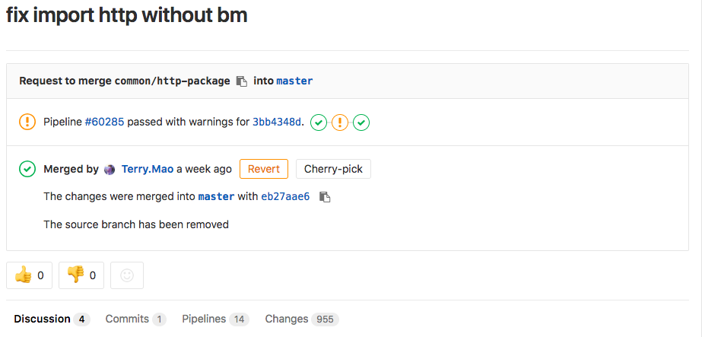
Mono-Repository 优势
原子化的代码更改
开发人员可以在一致的操作中，对代码库中的数百或数千个文件进行重大变更。例如，开发人员可以在单个提交中重命名类或函数，但不会破坏任何构建或测试（依赖CI）。

Slide 9
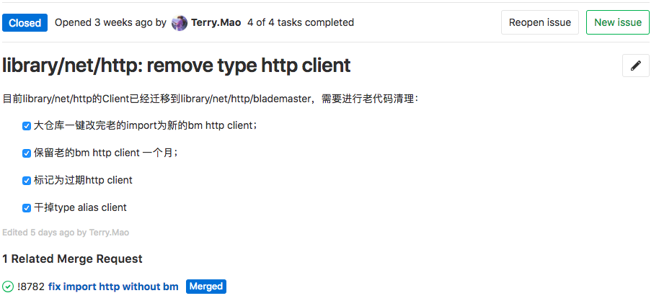
Mono-Repository 优势
更好的支撑大规模的重构，代码库的更新
单一代码库捕获所有依赖关系信息，可以放心地删除旧的 API。因为可以使所有调用者使用新API，在任何给定时间，通过确保更改的原子性和整个Git的单一全局视图，单一代码库极大地简化了这些工具的开发过程。

Slide 10
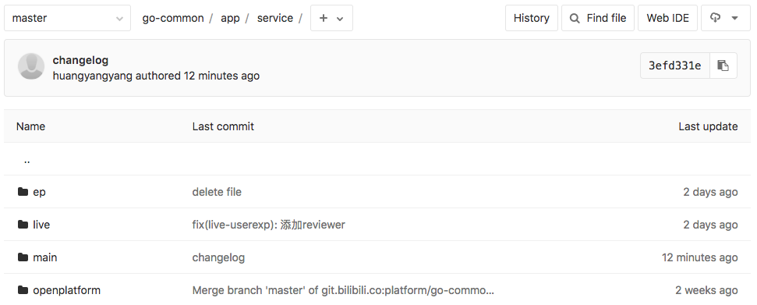
Mono-Repository 优势
灵活的团队界限以及代码归属权
单一代码库的另一个属性是容易理解的代码库的布局，因为它被组织在单个树中，每个团队在主树中都有一个目录结构，有效地充当项目自己的命名空间。
在一个repo里，团队组织结构变动，简简单单就是文件夹的变化，并且是原子提交变更。

Slide 11
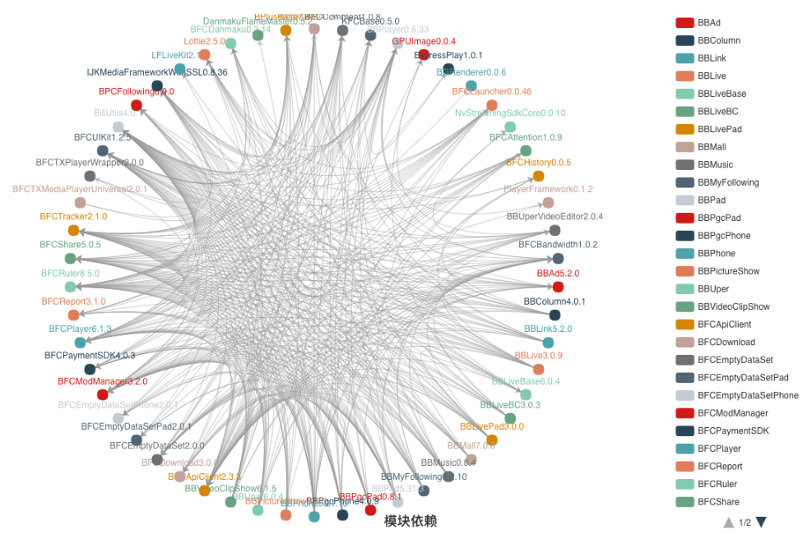
Mono-Repository 优势
团队之间更好的合作
由于代码库的结构，开发人员无需决定代码库边界，工程师不需要“branch”共享库的开发，或者跨仓库合并来更新代码。
团队边界是流动的，当项目所有权更改或计划合并系统时，所有代码都已在同一个库中。这种环境使代码库的循环重构和重组变得容易，移动项目和更新依赖关系可以原子地应用于代码库，并且受影响代码的开发历史保持不变且可用。

Slide 12
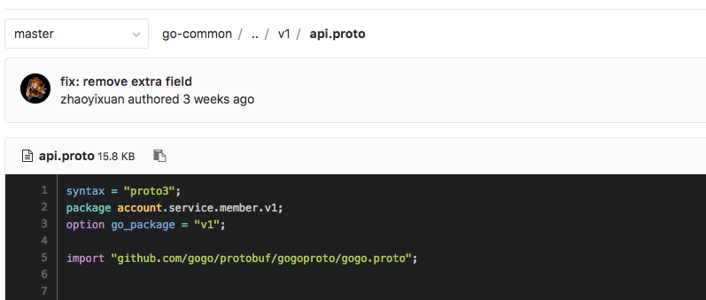
Mono-Repository 优势
最大化的代码透明度，以及自然而然的按团队划分命名空间
开发人员必须能够探索代码库，找到相关的库，并了解如何使用它们以及谁编写它们，库作者经常需要了解他们的 API 如何被使用。
比如我们gRPC API路径统一为： go-common / app / service / main / member / api / grpc / v1/ xx.pb

Slide 13
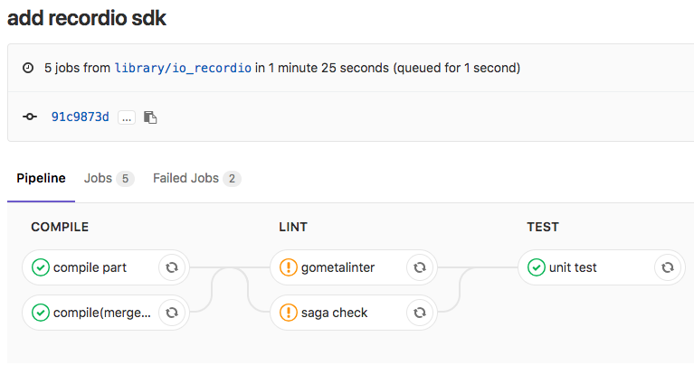
Mono-Repository 问题
统一的构建系统
早期时候经历过糟糕的提交体验，某个开发的commit会破坏整个仓库的编译，虽然鼓励同学们在根目录go build ./...（编译整个大仓库），但需要大量时间。后来我们很快的使用了依赖分析 + 局部编译 + Gitlab Hook触发的机制完成（分析AST语法树构建依赖DAG + 增量编译）。
目前换成了Bazel，希望所有其他语言都是统一的构建方式，而不是定制开发。

Slide 14
统一构建系统：Bazel
Speed up your builds and tests
Bazel only rebuilds what is necessary. With advanced local and distributed caching, optimized dependency analysis and parallel execution, you get fast and incremental builds.
One tool, multiple languages
Build and test Java, C++, Android, iOS, Go and a wide variety of other language platforms. Bazel runs on Windows, macOS, and Linux.
Scalable
Bazel helps you scale your organization, codebase and Continuous Integration system. It handles codebases of any size, in multiple repositories or a huge monorepo.
Extensible to your needs
Easily add support for new languages and platforms with Bazel's familiar extension language. Share and re-use language rules written by the growing Bazel community.

Slide 15
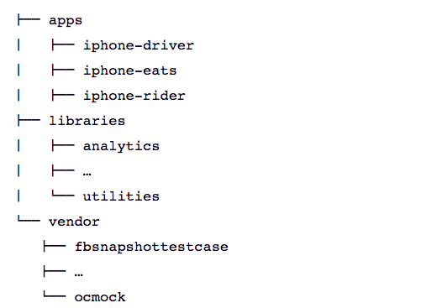
Mono-Repository 问题
良好的目录结构和依赖规范
在Kratos内部分为基础库、依赖库、业务库，每个目录包含CHANGELOG、README、OWNERS：
vendor：使用Go Vendor来托管第三方，会导入所有依赖第三方开源库的源码（go module尝试中）；
library：基础库；
app：如admin、service、interface分别为管理后台、微服务、网关等；

Slide 16
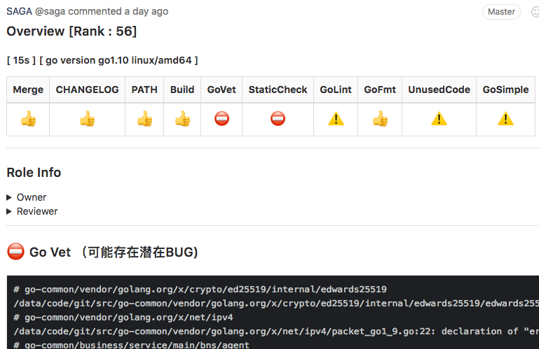
Mono-Repository 问题
超高代码质量要求
基础库不小心的变动会导致所有业务受到影响，因为都依赖单根。之后发版就会把bug带出到所有系统，因此我们在大仓库之后更加严厉的推进代码规范和代码质量。
同样我们使用依赖DAG（bazel），来跑增量的ut，全量的ut开发人员可能都出去喝茶了，增量ut带来的提交立刻获取报告的开发体验，更加积极的鼓励开发TDD。
每次人肉Review Coding Style变成了每次commit自动化触发机制。

Slide 17
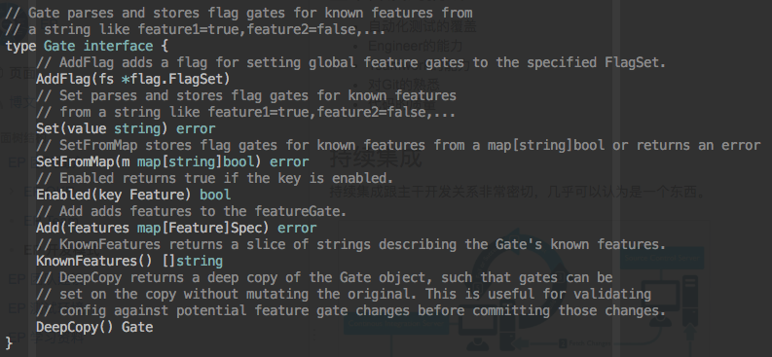
Mono-Repository 问题
灰度机制
我们引入了：Branch by Feature Flags：
尽早的进入主干，可以跟灰度发布结合使用（canary releasing），需要使用统一的flag机制。
需要清理不再需要的flags，需要开发者养成良好习惯，正确使用flags，否则容易显得很乱。
例如我们的PaaS平台，可以再发布应用的时候，配置支持：-feature-gates="dwrr=true" 的自定义flag来启用测试某个特性，这里我们测试了基于server端CPU、成功率，以及本地成功率、本地延迟的综合wrr综合调度算法。

Slide 18
Mono-Repository 问题
工具链的长期投入建设
构建工具：bazel，bazel远程分布式缓存。
代码托管：Gitlab，以及持续增大的超大代码库（Git Sparse File 支持）、更长期的远程IDE。
IDE：对bazel编译、debug的IDE支持。
test-infra：并行编译、并行UT。

Slide 19
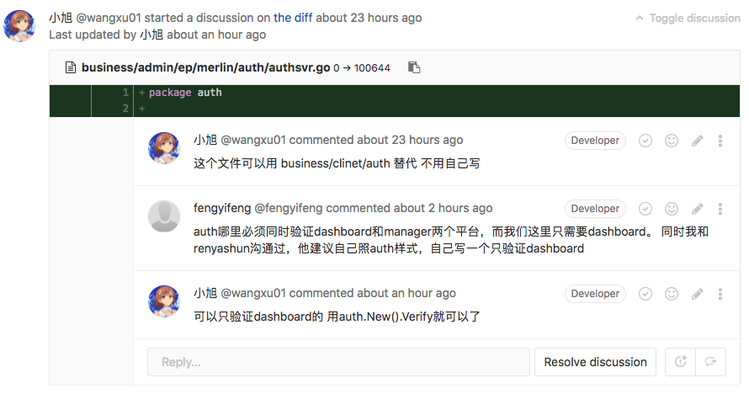
CodeReview
在Kratos中只有经过review过的代码才会最终合并到master主干：
保证质量
代码正确性、完整性；
测试用例、代码规范；
越早发现bug，代价越低；
确保可维护性；
人员备份
知识共享 & 教学工具 & Peer Pressure
Ownership

Slide 20
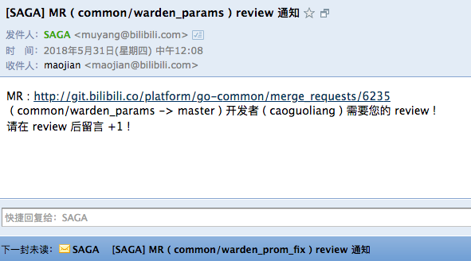
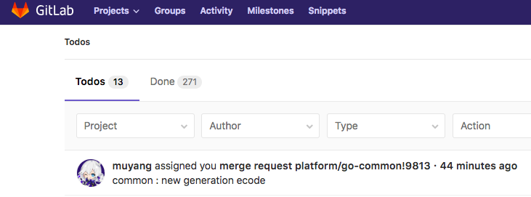
CodeOwner
Mono-Repo放弃了对读权限的micro-management，CodeOwner机制增加了对写权限的micro-management。
分布式的OWNER文件（分布在不同目录中，而不是只有一个）chromium code review。
Integration：gitlab todo，email，wechat。
紧急情况下的支持：没有owner review的check-in机制，gitlab master权限，直接强制合并代码。

Slide 21
Mono-Repository 问题
完整的持续集成
gitlab-ci.yml在Git项目根目录自描述，完成所有Stage的运行。在Merge Request中可以快速方便的得到每次请求合并的代码质量。当前最大困难在于ut的能否可运行，参考《Google测试之道》的建议，UT属于小测试，应该不依赖任何外部资源。

Slide 22
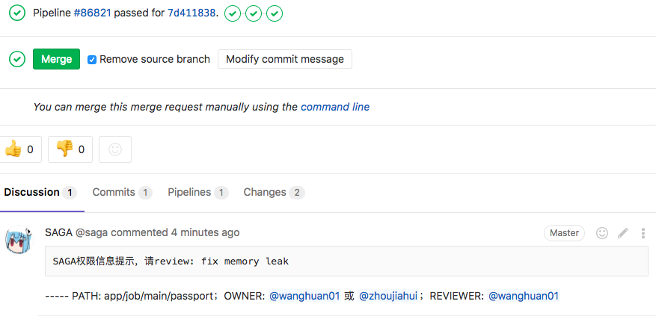
Gitlab CI/CD：友好的UI

Slide 23
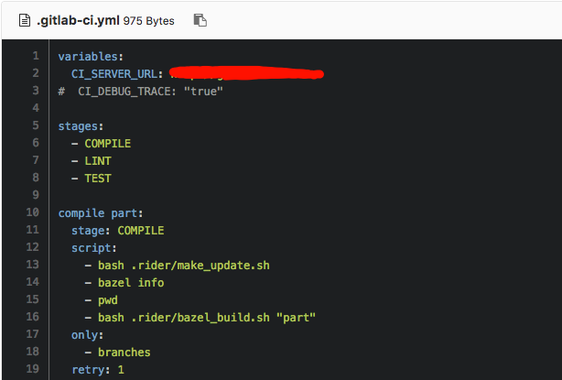
Gitlab CI/CD：声明式API/配置文件

Slide 24
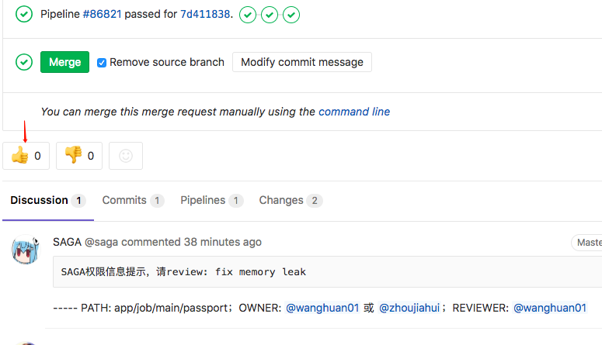
Gitlab CI/CD：Hook Plugin——Saga

Slide 25
Gitlab CI/CD 问题
分支亲缘性调度；
分布式编译&分布式ut；
调度缺陷；
我们需要更进一步的抽象CICD（参考Google RAPID）；

Slide 26
Google SRE -> Prow in kubernetes
Started by Joe Finney (@spxtr) ~2016
Fully replaced Jenkins by Jan 2018
Test k8s on k8s!
- Easy to maintain/deploy
- Job config is basically a podspec
- Respond to github webhooks, rather than a munger
We know k8s better than Jenkins :)

Slide 27
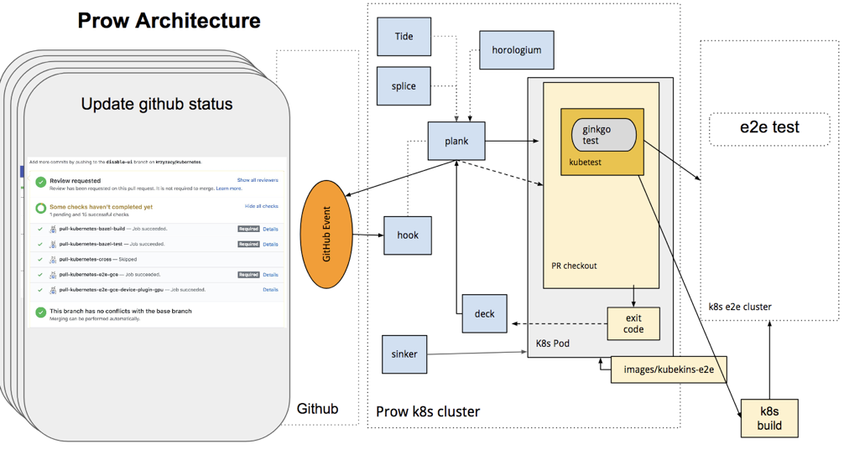
Prow in kubernetes

Slide 28
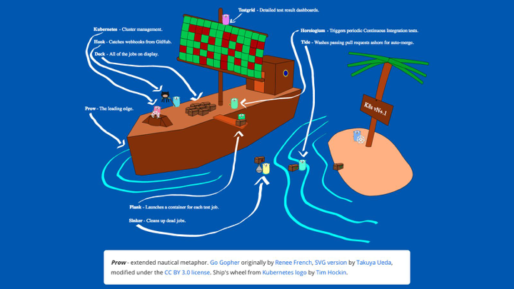
Prow in kubernetes

Slide 29
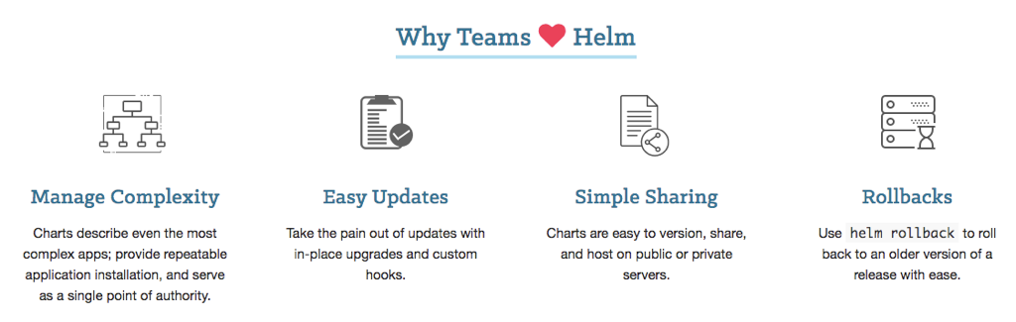
Helm

Slide 30
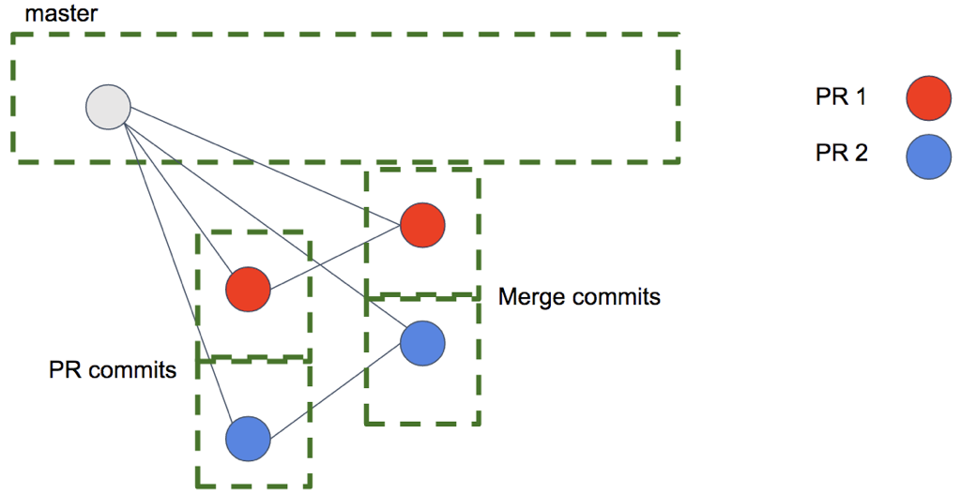
Testing Against HEAD

Slide 31
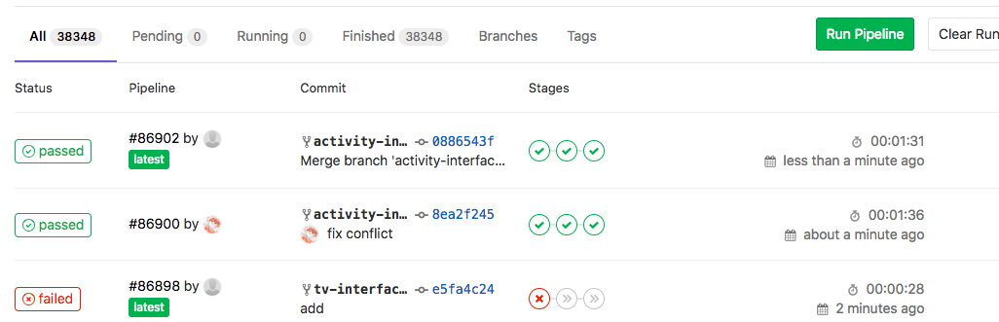
Submit Queue

Slide 32
New Solution: Tide
N个MergeRequest一起合并！！！
- Uses Github search query to define all merge requirements
- Batch testing/merging as a cornerstone.
- A single instance operates on many Github orgs and repos.
- Currently merging PRs in 45 repos!
- All, but one Submit Queue instances have been replaced.
- Doesn't retest unnecessarily because it has access to Prow job data (namely what base branch commit the test ran against).

Slide 33

Thanks
欢迎加入 bilibili EP（工程效率）团队： iammao@vip.qq.com

Slide 34

Thanks
高效运维社区
开放运维联盟
荣誉出品

Slide 35


想第一时间看到高效运维社区
的新动态吗？

